Slide 1
Развитие инициативности дошкольников в добровольческой деятельности
выполнил: аспирант 1 курса Зелинская М.Г.
Научный руководитель:
Татаринцева Н.Е., д.пед.н, профессор
кафедры дошкольного образования
Академии психологии и педагогики ЮФУ

Slide 2
Изменение традиционного подхода к осуществлению процесса воспитания через создание воспитательной технологии, которая позволит обеспечить становление субъектной позиции старшего дошкольника в добровольческой деятельности, что даст возможность развить у ребенка инициативность и сформировать способы реализации инициативы.

Slide 3
АКТУАЛЬНОСТЬ обусловлена:
потребностью общества в социально активных (инициативных) членах, способных принимать ответственные решения и участвовать в социально-значимой деятельности во благо других;
требованиями ФГОС ДО, ориентированных на организацию и нахождение эффективных форм построения педагогического процесса ДОО, направленного на развитие в дошкольниках самостоятельности, инициативности, творчества, воспитание патриотизма и гражданственности;
научными исследования в области педагогики и психологии:
- инициативность как волевое свойство (М. И. Вайсфельд, П. Ф. Каптерев, П. Ф. Лесгафт, и др.)
- формирование самостоятельности (Н. В. Бордовская, В. 3. Вульфов, Р. Е. Вай-нер, и др.)
- развития познавательной активности (Д.Б. Богоявленская, Н.А. Менчинская, В.Д. Небылицин, Н.Н. Подьяков и другие)
- в условиях трудовой деятельности (Е.А.Шанц),
- психологические факторы (Б. Г. Ананьева, Ф. Н. Гоноболина, А. Г. Ковалева, и др.),
- развитие социальной активности (Л.А.Герасимова, Е.А.Архипова, Р.Г.Казакова, и др.).

Slide 4
Стратегический смысл и цель формирования субъектной позиции ребенка в добровольческой деятельности:
воспитание инициативной личности, способной реализовывать свой субъективный потенциал в интересах общества и самой личности.
социализация детей старшего дошкольного возраста,
Научно-методическое основание
формирования и развития инициативности,
приобретения опыта социально-партнерских отношений.
-ориентация на старший дошкольный возраст, как сензитивный период для

Slide 5
Современной идейной основой развития инициативности у детей старшего дошкольного возраста на основе добровольческой деятельности являются:
идея социально-педагогической солидарности,
идея проектирования и построения педагогически целесообразных субъектных отношений в добровольческой деятельности,
идея использования в практике инновационных методов и приемов, учитывающих основные педагогические закономерности и принципы, способствующих развитию активности и самостоятельности личности.

Slide 6
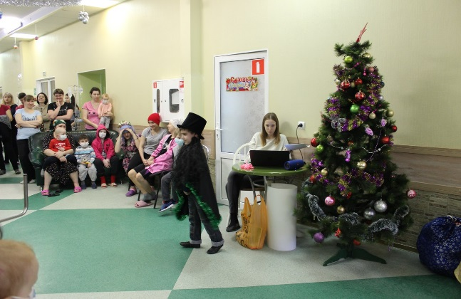
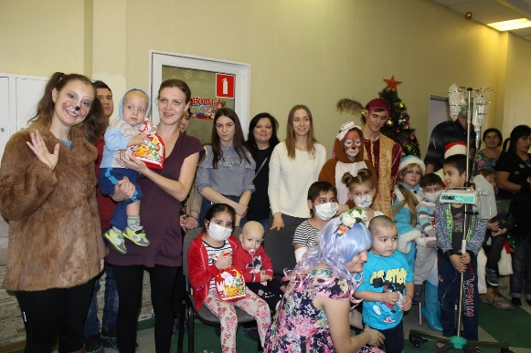
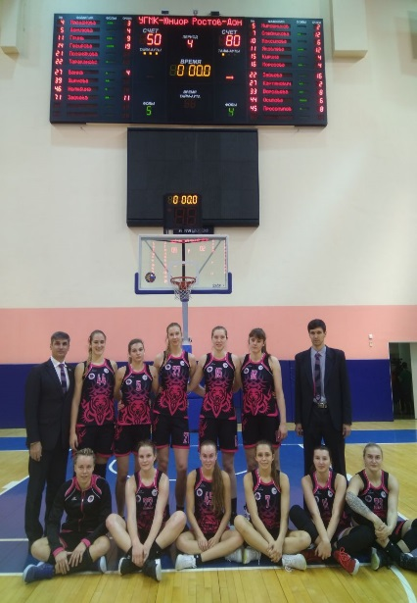
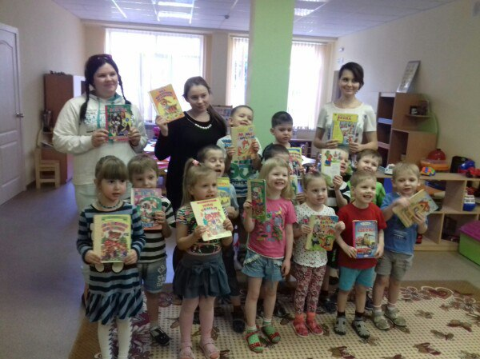
Совместно с активистами Волонтерского центра социальной работы ДГТУ "Горящие сердца" с новогодней сказкой посетили ребят из отделения детской онкологии Ростовского научно-исследовательского онкологического института.
«Видео-открытка «Верим в команду»,
«Книжка-малышка на радость малышам»,

Slide 7
Муниципальное бюджетное дошкольное образовательное учреждение города Ростова – на – Дону «Детский сад № 77»
ПЕДАГОГИЧЕСКИЙ ПРОЕКТ
«Эко-добровольчество старших дошколят»
Авторы проекта:
Жолобова О.П., заведующий, МБДОУ № 77 г. Ростова-на-Дону
Пигарева О.А., ст. воспитатель МБДОУ № 77.
Зелинская М.Г., аспирант 1 курса ЮФУ АПиП,
Участники: Мясищева И.В., Парахина М.А., воспитатели, дети подготовительной группы № 5 «Страна чудес».
Научный руководитель:
Татаринцева Н.Е., д.п.н., профессор

Slide 8
Цель проекта:
- развитие инициативности детей старшего дошкольного возраста на основе эко-добровольческой деятельности;
Вид проекта:
Участники:
Продолжительность:
исследовательский,
практико-ориентированный.
дети 5-7 лет, педагоги, родители.
краткосрочный, 4 недели.
Задачи:
- изучить состояние развития инициативности детей старшего дошкольного возраста;
- сформировать инициативную группу педагогов и родителей, участвующую в эко-добровольческой деятельности;
- организовать эко-добровольческое движения «Экологический патруль «Зленые ладошки»,
- сформировать у детей знания и способы реализации собственных инициатив на основе эко-добровольческой деятельности

Slide 9
Этапы реализации проекта:
I этап. Подготовительный: постановка цели и задач, определение направлений, объектов и методов исследования, плана мероприятий, предварительная работа с педагогами, детьми и их родителями, выбор оборудования и материалов (1 неделя).
II этап. Организационный – способы реализации проекта. Поиск ответов на поставленные вопросы разными способами (2 недели).
III этап. Заключительный: обобщение результатов работы в самой различной форме, их анализ, закрепление полученных знаний, формулировка выводов (1 неделя).

Slide 10
В процессе работы были подобраны диагностики по выявлению инициативности в игре у детей старшего дошкольного возраста, которые включали в себя:
1.Наблюдение за проявлением инициативности в процессе сюжетно-ролевой игры (Д.Б. Эльконин);
2.Наблюдение за проявлением инициативности в процессе самостоятельных игр (Н.А. Короткова, П.Г. Нежнов);
3.Решение жизненнозначимых игровых ситуаций .

Slide 11
I ЭТАП. Подготовительный

Slide 12
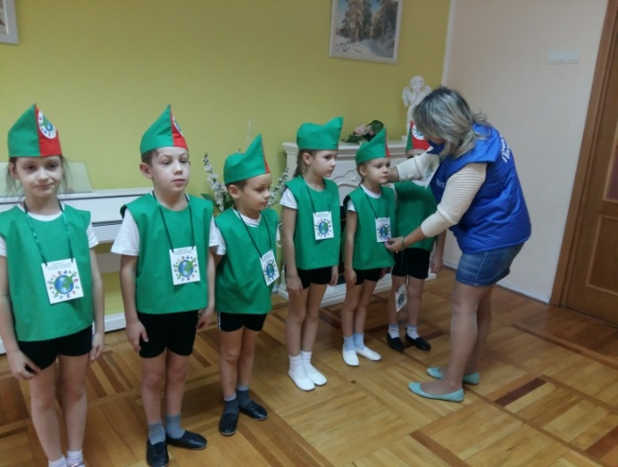
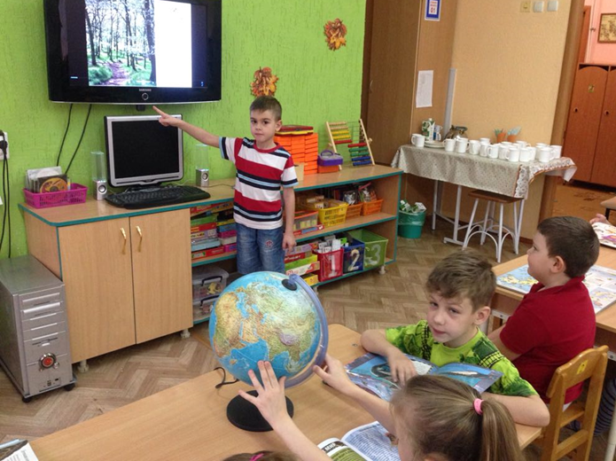
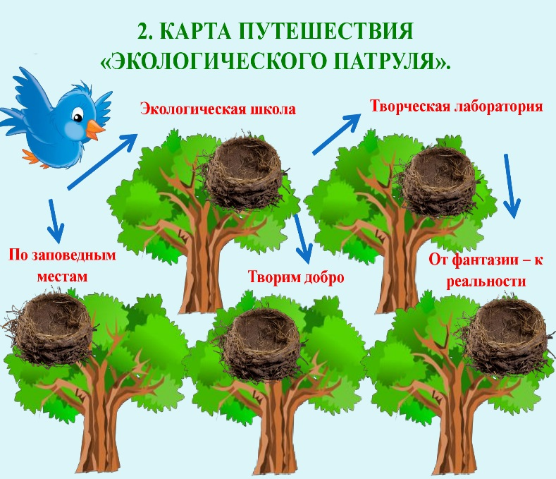
II ЭТАП. Организационный
1. Командообразование. Целеполагание.
Посвящение в «экологический патруль».

Slide 13
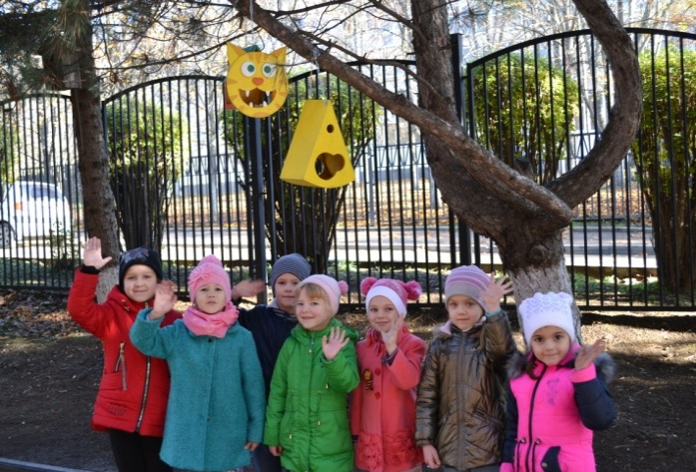
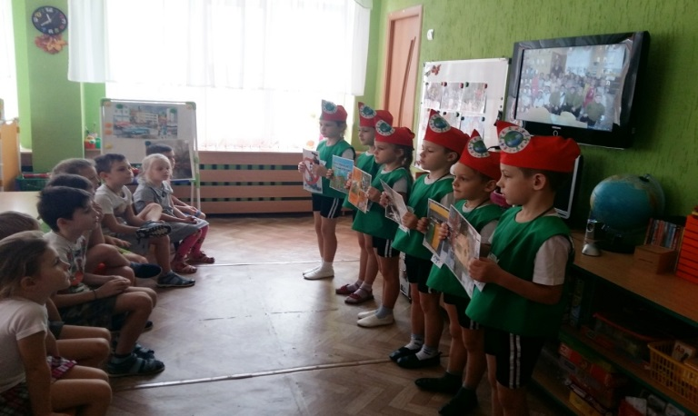
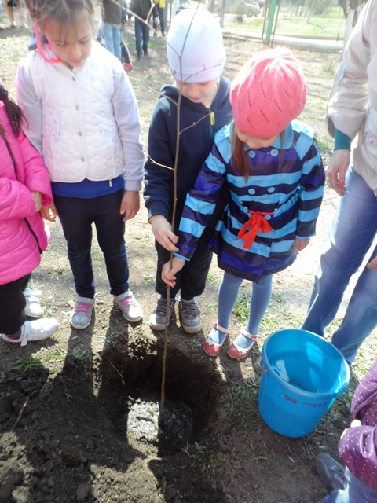
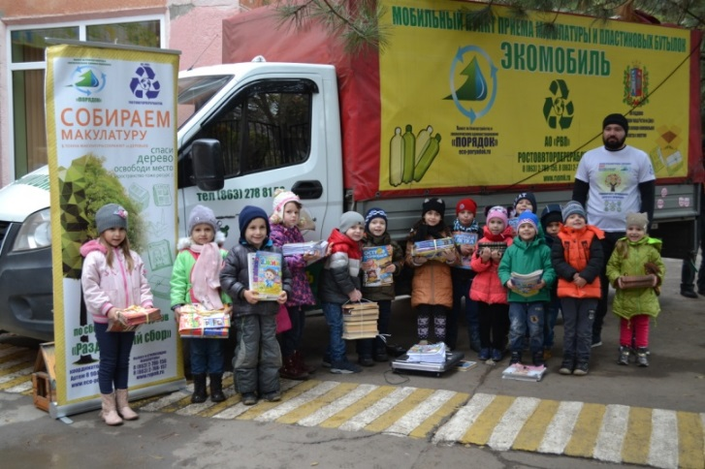
«Экологическая школа» преемственность поколений
«Копилка добрых дел»
Изготовление кормушек и скворечников. Кормление птиц.
«Творческая лаборатория»
Посадка деревьев и кустарников на территории детского сада
Сбор макулатуры

Slide 14
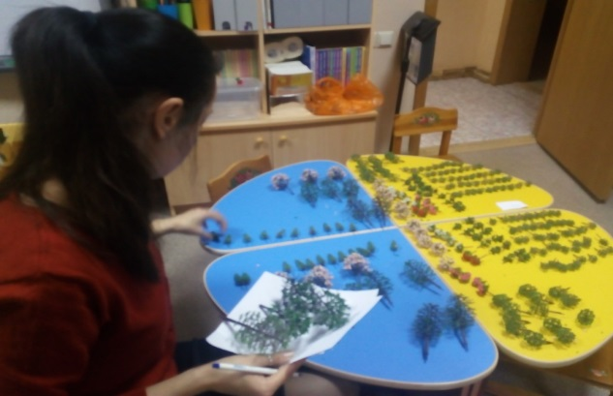
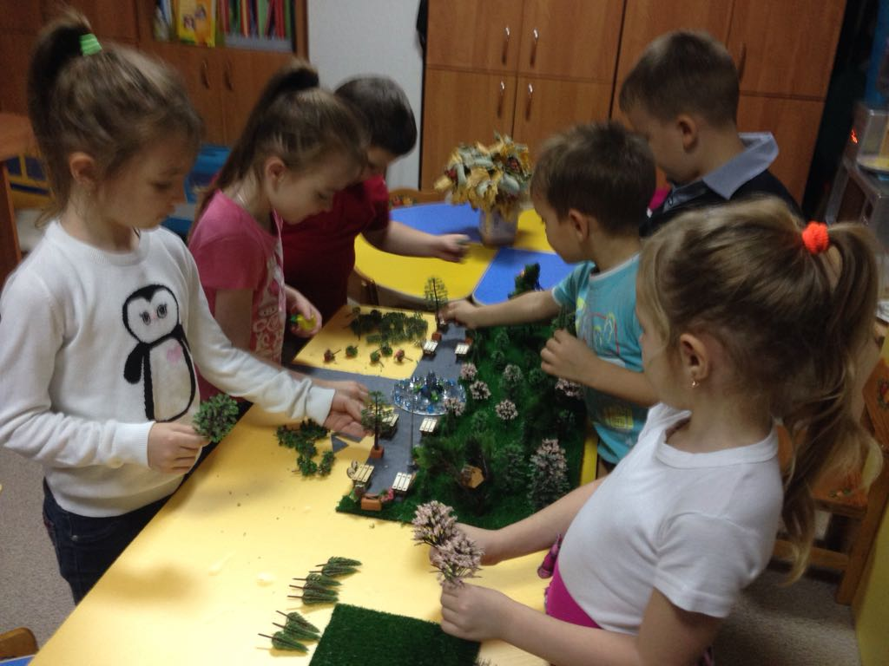
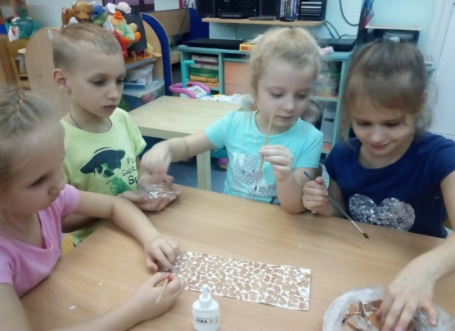
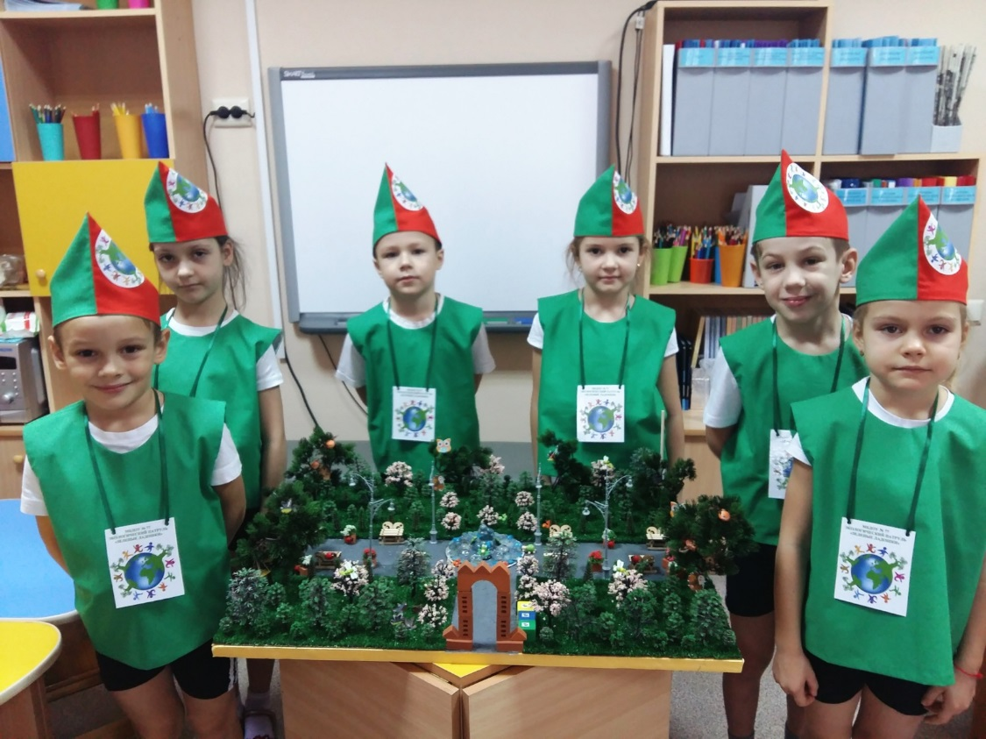
«От фантазии – к реальности»
«Рощу Мартовицкого, где с тобой растем, для потомков сбережем»

Slide 15
Результаты проекта:
-у детей сформированы первичные представления о добровольческой деятельности, первоначальные навыки участия в добровольческих акциях;
- сформированы предпосылки гражданственности и патриотизма через краеведение и участие в добровольческих мероприятиях по охране окружающей среды;
-дошкольники имеют стремление к исследованию, способны делать выводы, устанавливать причинно - следственные связи;
-дети проявляют инициативность, самостоятельность, ответственность, творческую активность.
Результаты проекта могут быть использованы
при конструировании педагогического процесса в разных типах дошкольных образовательных организаций,
при подготовке педагогических кадров и повышении квалификации работников дошкольных образовательных организаций,
в системе педагогического просвещения родителей.

Slide 16
Литература
1. Короткова Н.А. Наблюдение за развитием детей в дошкольных группах / Н.А.Короткова, П.Г.Нежнов. – Изд.3-е, дораб. – Москва: Линка-Пресс, 2014. -64 с.
2.Паршина Ю. В. Волонтерское движение и его истоки в России // Изв. Волгогр. Гос. пед. ун -та. — 2009. — № 9. — С. 106–109.
3.Плотниекс И. Э. Формирование инициативности как черты личности старшего школьника: Дис. ... канд. пед. наук. -Рига, 1967. - 310 с.
4.Татаринцева Н.Е. Поддержка и развитие инициативности в игре у детей старшего дошкольного возраста /Н.Е.Татаринцева, М.Г.Зелинская//// Известия ЮФУ. Педагогические науки. №10. С.67-73.
5.Татаринцева Н.Е. Специфика проектной деятельности педагогов в дошкольной образовательной организации / Н.Е.Татаринцева, Е.Е.Реброва // Известия ЮФУ. Педагогические науки. 2015. № 12. C.63-70.

Slide 17
БЛАГОДАРИМ ЗА ВНИМАНИЕ!

